Slide 1
Anforderungen
Praktikum: 60 UE
8 UE Unterricht (Teamteaching integriert)
Ca. 30 UE Hospitation
Ca. 6 UE praktika-übergreifende Aufgaben: Konferenzteilnahme, Schulführung (Klassenbuch,..), Exkursionen, Prüfungen, ...
Ca. 20 UE Besprechung und Reflexion im Team

Slide 2
Anforderungen
Schriftliche Planung der Unterrichtsstunden, mit Lernzielformulierung (Grob- und Feinziele)
Kurze Begründung der methodischen und inhaltlichen Schwerpunkte
Reflexion der gehaltenen Unterrichtsstunde (im Ausmaß von ca. einer halben A4-Seite)
Kurzzusammenfassung der abgelaufenen Praxis und Zielvereinbarungen für das nächste Praxissemester!

Slide 3
Anforderungen
Anwesenheit in den Übungen
Aktive Teilnahme an Diskussionen und Übungsarbeiten
Konstruktives Arbeitsblatt erstellen
Erarbeitung und Vortrag einer Methode

Slide 4
Wozu eigentlich „Offener Unterricht?

Slide 5
„Schwach, klein, arm, abhängig – ein Staatsbürger wird es erst. Wir behandeln es mit Mitleid, Schroffheit, Grobheit und wenig Achtung. Ein Lümmel, ein Kind nur, erst in Zukunft ein Mensch, jetzt noch nicht. Und das trifft zu.“ (Jaunsz Korcak: Das Recht des Kindes auf Achtung)

Slide 6
Was ist „Offener Unterricht“?
Er präsentiert sich höchst unterschiedlich:
Organisatorische - methodische – inhaltliche – soziale –
politisch-persönliche Öffnung
Nicht nur die offenen Lernarrangements sondern der gesamte
Kontext sind entscheidend
Anspruchsniveau, Grad der Selbstbestimmung der SchülerInnen wird ständig erhöht!

Slide 7
Reeller offener Unterricht:
Lernmethode und Lernziele werden von den SchülerInnen bestimmt
Mitbestimmung der Kinder im Bereich ihrer Lern- und Lebensziele!

Slide 8
Offener Unterricht
Kreativität
Individualisierung
Demokratisierung
Kind- & Situationsorientierung
Lebensbedeutsamkeit
Selbst-, Sach- und Sozialkompetenz
Anwendungs- & Handlungsorientierung
Selbstverantwortung und Mitmenschlichkeit
Ganzheitliches, fächerübergreifendes und entdeckendes Lernen
Es ist oft nicht sinnvoll, allen Kindern denselben Umfang und noch dazu im Gleichschritt abzuverlangen!

Slide 9
Effektivität des schulischen Lernens steigern
Durch freies Lernen und konsequenten offenen Unterricht lernen die Kinder die „Kernkompetenzen“ meist effizienter und schneller und können ihre Fähigkeiten besser ausbauen als dort, wo im Gleichschritt und in Gleichförmigkeit unterrichtet wird.

Slide 10
Lernprinzipien, die sich im schulischen Lernen als erfolgreich herausstellen:
Methodenvielfalt im Unterricht
Anschaulichkeit der Fragen und des Problems
Interessante Übungen
Vom Einfachen zum Komplexen

Slide 12
Darstellung von Unterrichtmethoden
Storyline-Methode
Concept-Map
Gruppenpuzzle/Markt der Möglichkeiten
Kooperatives Lernen: Think – pair – share
Mind-Map
Aquarium
Lapbook
Gruppenrally
Karussellgespräch
Partnerpuzzle
Placemat Activity

Slide 13
Darstellung von Unterrichtmethoden

Slide 14
Gestalten Sie bitte ein Plakat über Ihre Methode und stellen Sie diese dann im Plenum vor!
Machen Sie bitte von jeder vorgestellten „Methode“ (Plakat) ein Foto und geben sie diese Fotos in Ihre Praxismappe!

Slide 15
11.04.2018 AEC – Ars-Electronica-Center
Highlightführung
Treffpunkt: AEC
Zeit: 8:45 Uhr
Eintritt: 4 €/Person

Slide 16
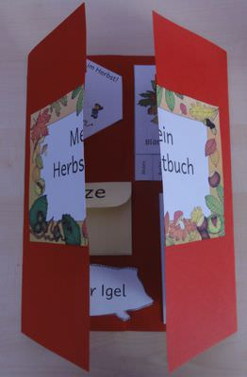
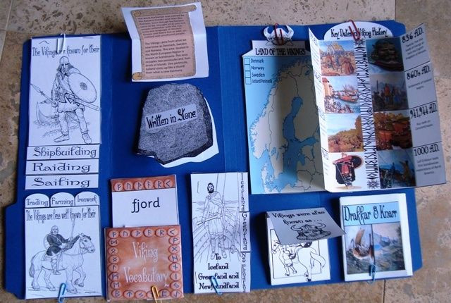

Slide 17
